Slide 1
Углубленный курс информатики
Подпрограммы в PascalABC.NET
Операции с файлами
Чузлов Вячеслав Алексеевич
к.т.н., доцент ОХИ ИШПР

Slide 2
ОПЕРАЦИИ С ФАЙЛАМИ
Описание файловых переменных
// Открытие файла "test.txt" для чтения
var f := OpenRead('test.txt’);
// Открытие файла "output.txt" для записи
var f1 := OpenWrite('output.txt');
f и f1 – файловые переменные.
Чтение из файла:
Read(f, a, b); // чтение в строчку
Readln(f1, c, d); // чтение в столбик
Запись в файл:
Write(f, a, b); // запись в строчку
Writeln(f1, c, d); // запись в столбик
После окончания работы с файлами, они должны быть закрыты:
f.Close;
f1.Close;

Slide 3
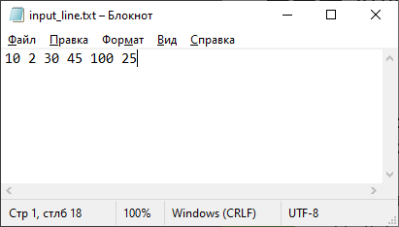
СЧИТЫВАНИЕ ОДНОМЕРНОГО МАССИВА ИЗ ФАЙЛА
begin var f := OpenRead('input_line.txt'); var a := new real[6]; for var i := 0 to a.High do read(f, a[i]); a.Print; f.Close end.
10 2 30 45 100 25
Исходный файл должен быть создан в папке с программой:
Альтернативный вариант:
begin var f := OpenRead('input_line.txt'); var a := new real[6]; for var i := 0 to a.High do a[i] := f.ReadReal; a.Print; f.Close end.
10 2 30 45 100 25

Slide 4
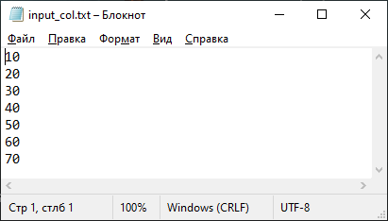
СЧИТЫВАНИЕ ОДНОМЕРНОГО МАССИВА ИЗ ФАЙЛА
begin var f := OpenRead('input_col.txt'); var a := new real[7]; for var i := 0 to a.High do ReadLn(f, a[i]); a.Print; f.Close end.
10 20 30 40 50 60 70
Исходный файл должен быть создан в папке с программой:
Альтернативный вариант:
begin var f := OpenRead('input_col.txt'); var a := new real[7]; for var i := 0 to a.High do a[i] := f.ReadlnReal; a.Print; f.Close end.
10 20 30 40 50 60 70

Slide 5
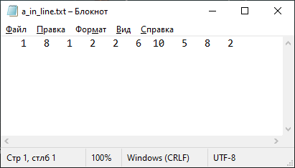
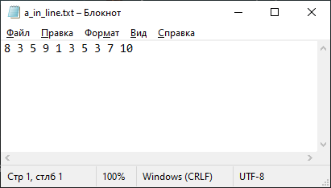
ЗАПИСЬ ОДНОМЕРНОГО МАССИВА В ФАЙЛ
begin var a := ArrRandom(10, 1, 10); a.Print; var f := OpenWrite('a_in_line.txt'); for var i := 0 to a.High do Write(f, a[i]:4); f.Close end.
1 8 1 2 2 6 10 5 8 2
Файл будет создан автоматически в папке с программой
Альтернативный вариант:
begin var a := ArrRandom(10, 1, 10); a.Print; var f := OpenWrite('a_in_line.txt'); for var i := 0 to a.High do f.Write(a[i], ' '); f.Close end.
8 3 5 9 1 3 5 3 7 10

Slide 6
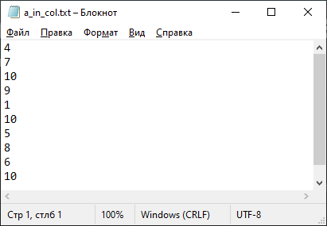
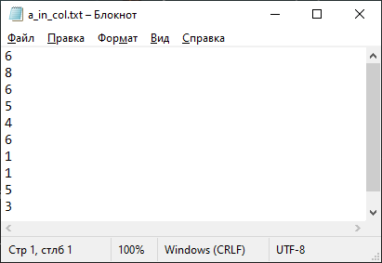
ЗАПИСЬ ОДНОМЕРНОГО МАССИВА В ФАЙЛ
begin var a := ArrRandom(10, 1, 10); a.Print; var f := OpenWrite('a_in_col.txt'); for var i := 0 to a.High do Writeln(f, a[i]); f.Close end.
4 7 10 9 1 10 5 8 6 10
Файл будет создан автоматически в папке с программой
Альтернативный вариант:
begin var a := ArrRandom(10, 1, 10); a.Print; var f := OpenWrite('a_in_col.txt'); for var i := 0 to a.High do f.Writeln(a[i]); f.Close end.
6 8 6 5 4 6 1 1 5 3

Slide 7
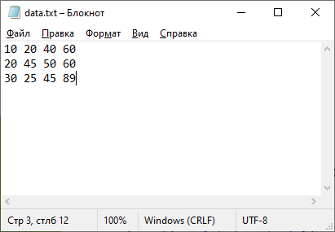
СЧИТЫВАНИЕ МАТРИЦЫ ИЗ ФАЙЛА
begin var a := new real[3, 4]; var f := OpenRead('data.txt'); for var i := 0 to a.RowCount-1 do begin for var j := 0 to a.ColCount-1 do Read(f, a[i, j]); ReadLn(f) end; a.Print; f.Close end.
10.00 20.00 40.00 60.00 20.00 45.00 50.00 60.00 30.00 25.00 45.00 89.00
Исходный файл должен быть создан в папке с программой:

Slide 8
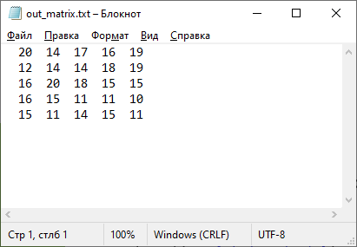
ВЫВОД МАТРИЦЫ В ФАЙЛ
begin var a := MatrRandom(5, 5, 10, 20); a.Print; var f := OpenWrite('out_matrix.txt'); for var i := 0 to a.RowCount-1 do begin for var j := 0 to a.ColCount-1 do Write(f, a[i, j]:4); WriteLn(f) end; f.Close end.
20 14 17 16 19 12 14 14 18 19 16 20 18 15 15 16 15 11 11 10 15 11 14 15 11
Файл будет создан автоматически в папке с программой

Slide 9
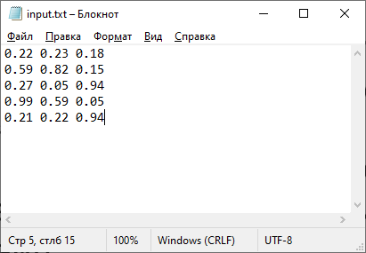
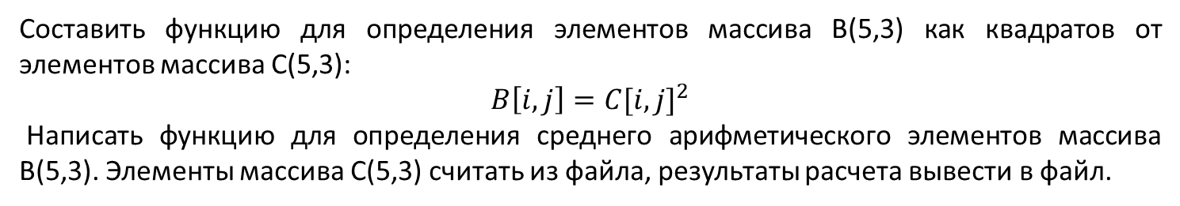
Пример
Составить функцию для определения элементов массива В(5,3) как квадратов от элементов массива С(5,3):
$$B\left[i,j\right]={C[i,j]}^{2}$$
Написать функцию для определения среднего арифметического элементов массива В(5,3). Элементы массива С(5,3) считать из файла, результаты расчета вывести в файл.
Исходные данные:

Slide 10
Пример
function get_b(a: array[,] of real): array [,] of real; begin SetLength(result, a.RowCount, a.ColCount); for var i := 0 to a.RowCount-1 do for var j := 0 to a.ColCount-1 do result[i, j] := sqr(a[i, j]) end; function average(a: array [,] of real): real; begin result := 0.0; for var i := 0 to a.RowCount-1 do result += a.Row(i).Sum; result /= a.RowCount * a.ColCount end;

Slide 11
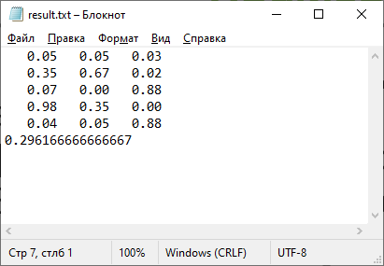
Пример
begin var f := OpenRead('input.txt'); var f1 := OpenWrite('result.txt'); var c := new real[5, 3]; for var i := 0 to c.RowCount-1 do begin for var j := 0 to c.ColCount-1 do Read(f, c[i, j]); ReadLn(f) end; var b := get_b(c); for var i := 0 to b.RowCount-1 do begin for var j := 0 to b.ColCount-1 do Write(f1, b[i, j]:7:2); WriteLn(f1); end; Writeln(f1, average(b)); f.Close; f1.Close end.

Slide 12

Задание 1
12
Элементы массива заданы общей формулой:
a[i] = arctg (2 * i + i / n) – sin (i + n)
где i изменяется от 1 до n с шагом 1; n = 10.
Составьте функции для нахождения:
Максимального элемента массива и его индекса;
Количества элементов массива, превышающих по значению 1;
Суммы элементов массива с четными индексами;
Результаты вывести в файл.

Slide 13

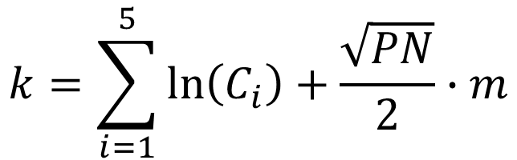
Задание 2
13
Составьте функции для определения наибольшего значения (PN) произведений элементов каждой строки матрицы В(5,3). Элементы матрицы В(5, 3) заполните случайными числами из интервала [1; 100]. Полученное значение PN используйте при вычислении (реализовать в виде функции):
$$k=\sum_{i=1}^{5}{\ln\left(C_{i}\right)+\frac{\sqrt{PN}}{2}∙m}$$
m = 2,6e-4;
C_{i} = 3.42, 11.2, 0.4, 6.23, 15.64;
В файле приведите:
Значения элементов матрицы В(5, 3);
Значение PN;
Значение k.

Slide 14

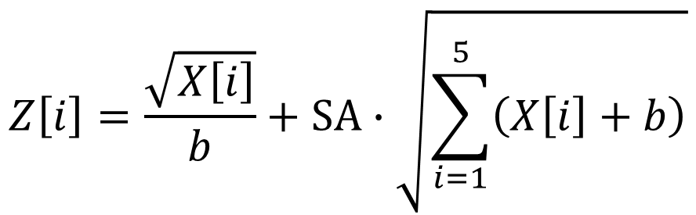
Задание 3
14
Составьте подпрограмму–функцию для вычисления суммы (SA) значений среднего арифметического элементов каждого столбца матрицы А(3,4). Элементы матрицы А(3, 4) заполните случайными числами из интервала [1; 9]. Значение SA используйте при вычислении (реализовать в виде функции):
$$Z\left[i\right]=\frac{\sqrt{X\left[i\right]}}{b}+SA∙\sqrt{\sum_{i=1}^{5}{\left(X\left[i\right]+b\right)}}$$
b = 0.294;
X[i] = 10, 20, 30, 40, 50;
В файле приведите:
Значения элементов матрицы A(5, 3);
Значение SA;
Значения элементов массива Z.

Slide 15



КОНТАКТНАЯ ИНФОРМАЦИЯ
ЧУЗЛОВ ВЯЧЕСЛАВ АЛЕКСЕЕВИЧ
к.т.н., доцент ОХИ ИШПР
Учебный корпус №2, ауд. 136
+7-962-782-66-15
chuva@tpu.ru

